Slide 1
Projet Python BFA - 3

Slide 2
Outils https://github.com/ComplexNetTSP/BFA3
Projet avec python:
Jupyter notebook
Libraire Numpy :
Introduction to Numerical Computing with NumPy : https://youtu.be/lKcwuPnSHIQ
https://github.com/enthought/Numpy-Tutorial-SciPyConf-2017
Libraire Pandas
Pandas for Data Analysis : https://youtu.be/oGzU688xCUs
https://pandas.pydata.org/pandas-docs/stable/
https://github.com/chendaniely/scipy-2017-tutorial-pandas
https://www.quandl.com/
https://www.quantopian.com/home

Slide 3
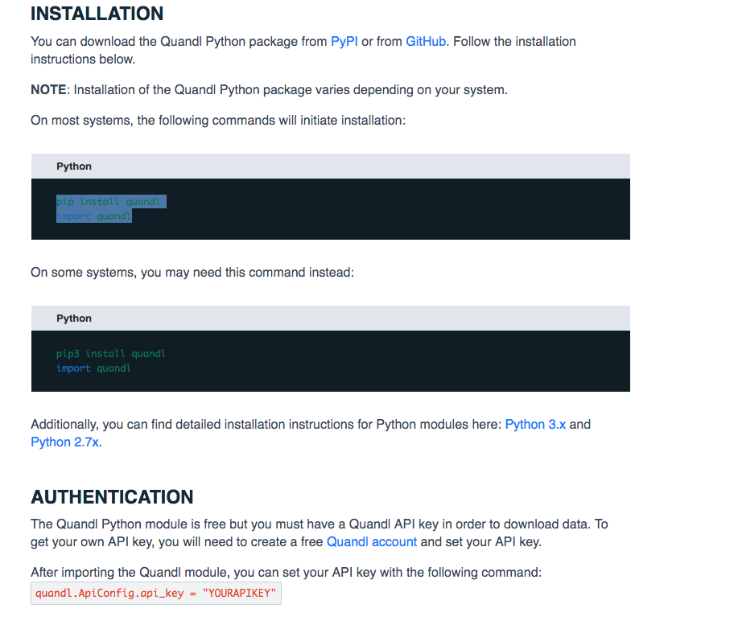
Accès aux données financières: Install quandl

Slide 4
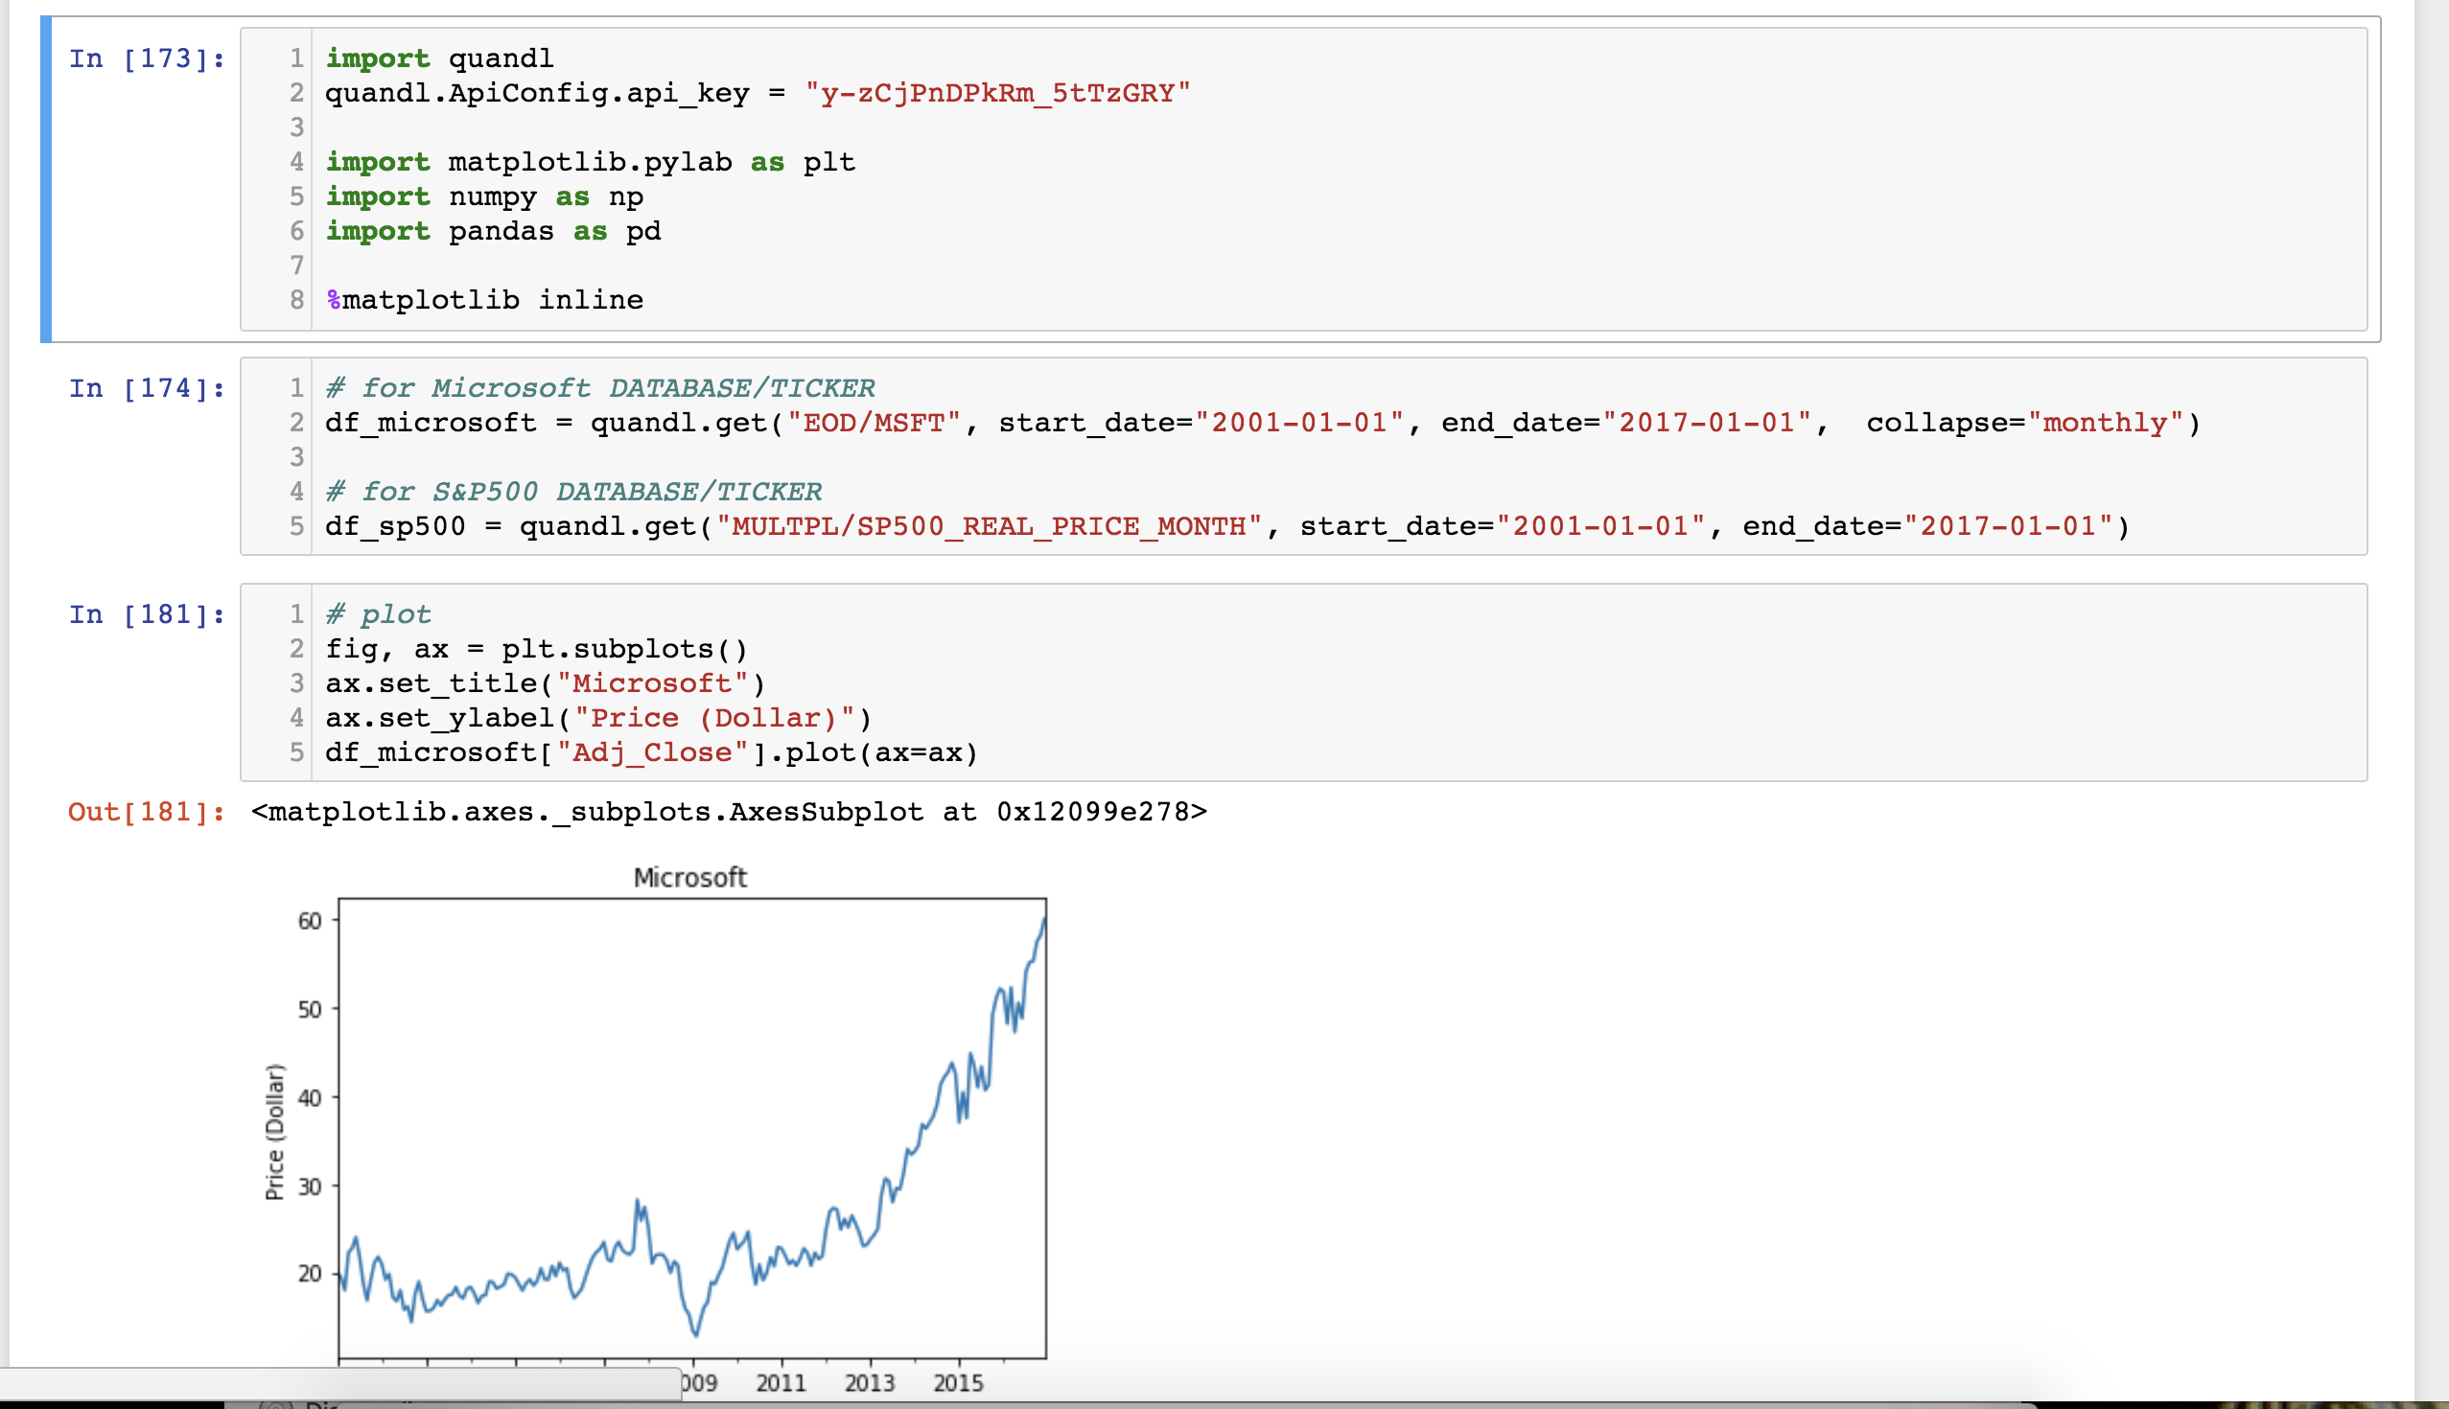
Accès aux données financières: utiliser quandl

Slide 5
1- Création de procédures pour la simulation de portfolio
Input
Période considéré
Liste d’ordres d’achat
Capital initiale
Output
Evolution du capitale
Evolution de la valeur du portfolio

Slide 6
2 - Création de procédures pour le calcule d’indices boursier
http://gouthamanbalaraman.com/blog/calculating-stock-beta.html
https://www.quantstart.com/articles/Sharpe-Ratio-for-Algorithmic-Trading-Performance-Measurement
Input
Ticker
Période considéré
Output
Momentum
Alpha
Beta
Sharpe Ratio
Information Ratio
Return

Slide 7
3 - Création de procédures de génération automatique d’ordres d’achats
Basé sur les Bandes de Bollinger:
Créer des ordres d’achats
Simuler les résultats avec les procédures définis précédemment
Inputs:
Liste des actions considérées
Période considéré
Outputs:
ordres d’achats
Ticker, date, volume, (Buy, Sell, Short)

Slide 8
4 - Création de procédures de génération automatique d’ordres d’achats
Basé sur un historique d’événements créer des ordres d’achats
Exemple: baisse de 2% en une journée
Simuler le résultat
Inputs:
Période considéré
Ticker
Outputs:
Ordres d’achats
Ticker, date, volume, (Buy, Sell, Short)

Slide 9
Notes
https://github.com/ComplexNetTSP/BFA3

Slide 10

Sharp ratio
${Sr}_{i}= \frac{1}{\sqrt{250}}\frac{\frac{1}{n}\sum_{i=0}^{n}{{Dr}_{i}}}{{STD}_{i}}$

